Slide 1
Signals and Systems

Slide 2
teamwork
Canny detect 蔡琦琦 Gabor transform 陈婉冰
Contour detect 黄雪桐 Laplace transform 关馨
Geometric transform 刘宁宁 Watershed 田云芳
Sobel detect 王新领 Histogram 张祥悦
Convolution kernels 郑自强 Laplace transform 曹羽成

Slide 3
content
Canny detect
Sobel detect
Gabor transform
Laplace transform
Convolution kernel
Other methods

Slide 4
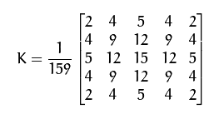
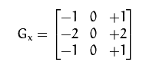
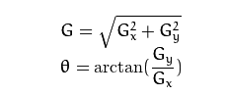
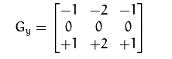
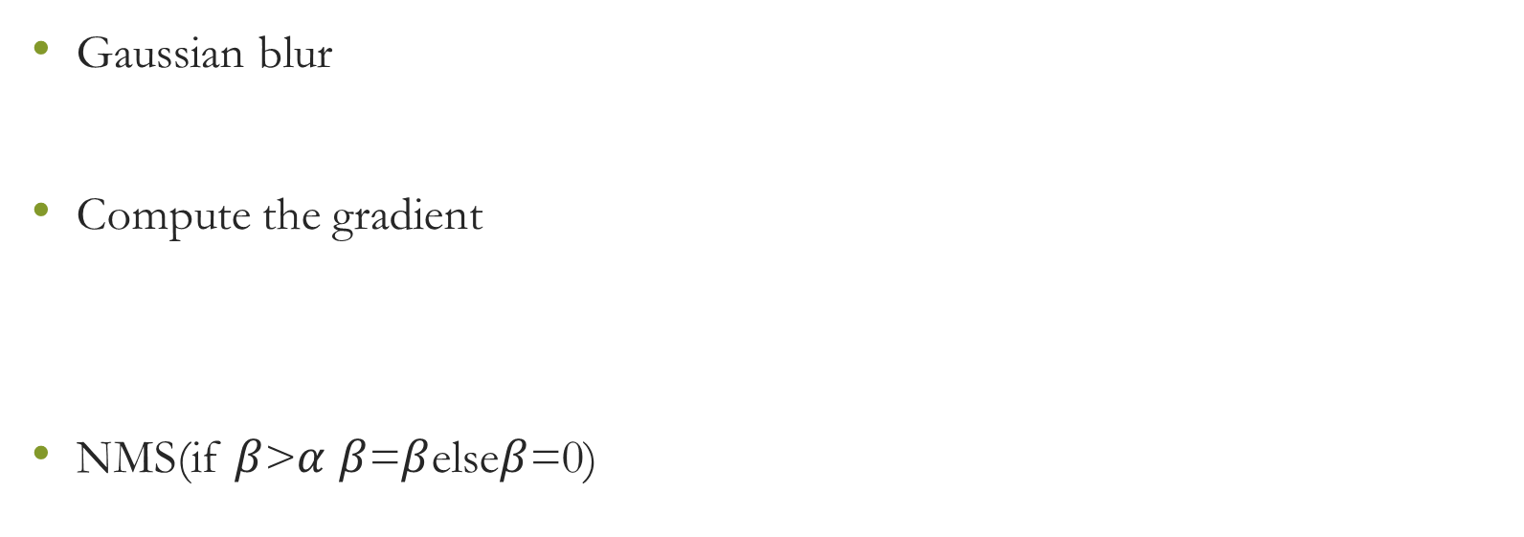
Canny detect
Gaussian blur
Compute the gradient
NMS(if $β$>$α$ $β$=$β$else$β$=0)
K=5

Slide 5
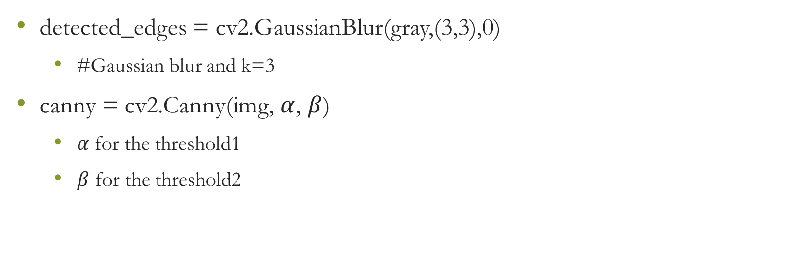
Code
detected_edges = cv2.GaussianBlur(gray,(3,3),0)
#Gaussian blur and k=3
canny = cv2.Canny(img, $α$, $β$)
$α$ for the threshold1
$β$ for the threshold2

Slide 6
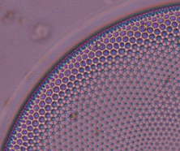
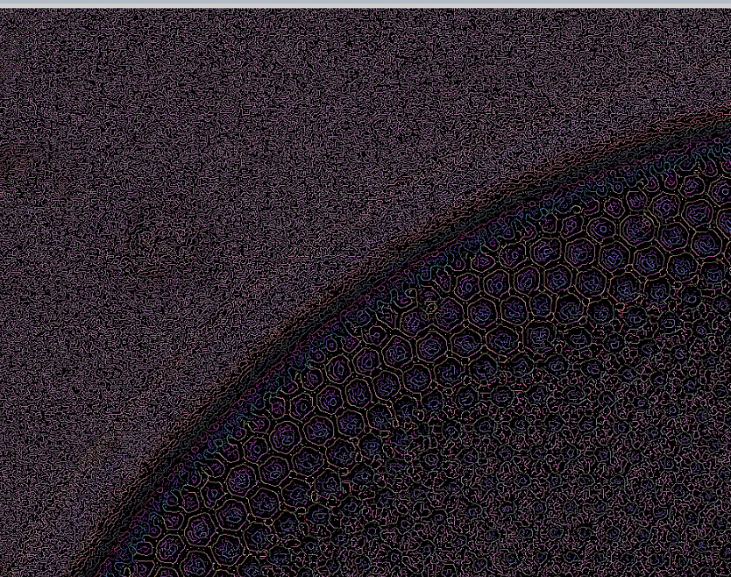
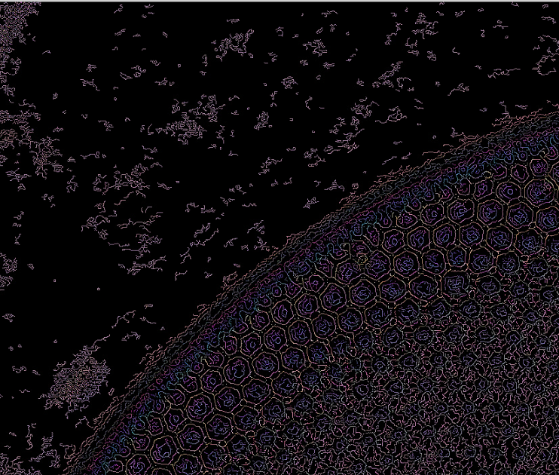
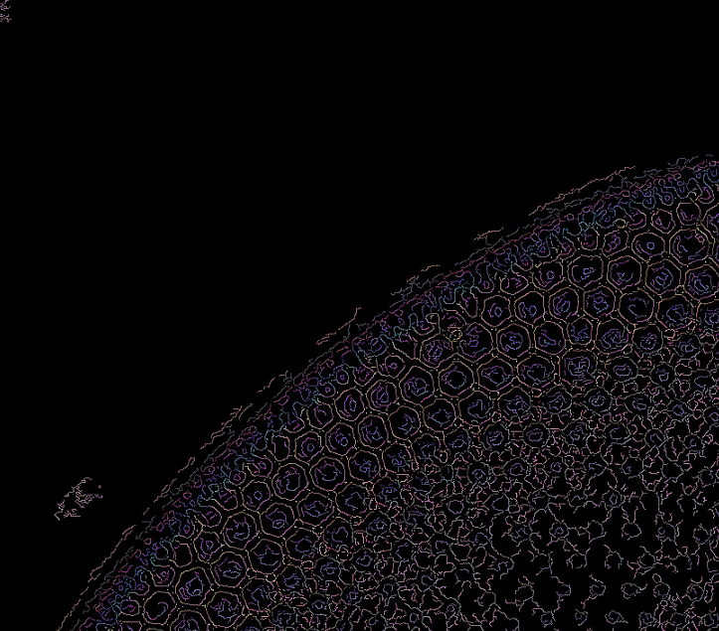
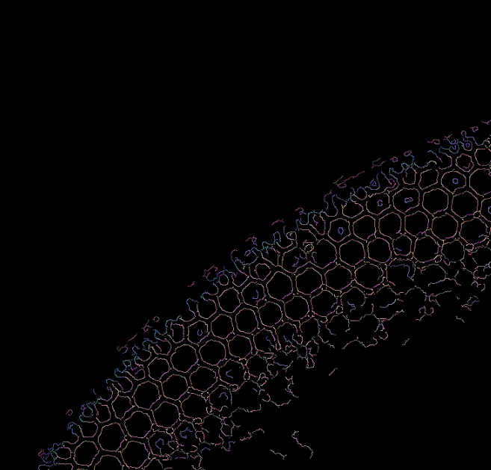
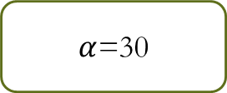
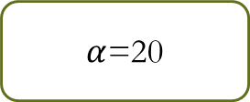
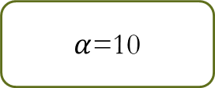
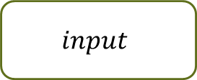
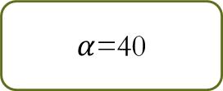
Result
$$input$$
$α$=10
$α$=20
$α$=30
$α$=40

Slide 7
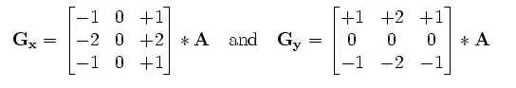
Sobel detect
Gaussian blur
Compute the gradients of X and Y directions

Slide 8
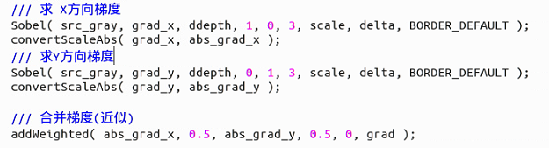
code

Slide 9
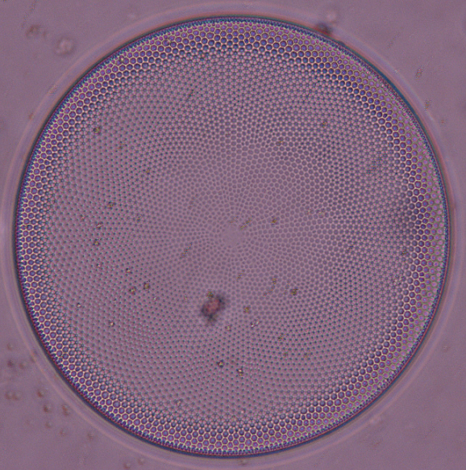
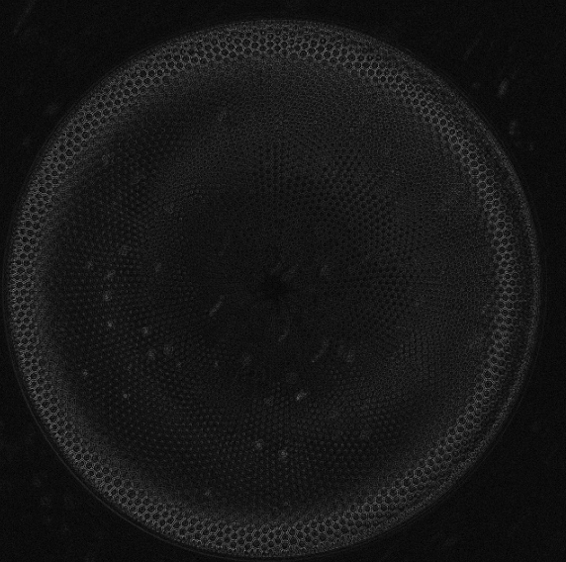
demo

Slide 10
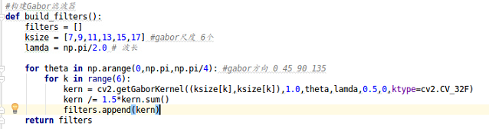
Gabor transform
Gabor变换属于加窗傅立叶变换，Gabor函数可以在频域不同尺度、不同方向上提取相关的特征。

Slide 11
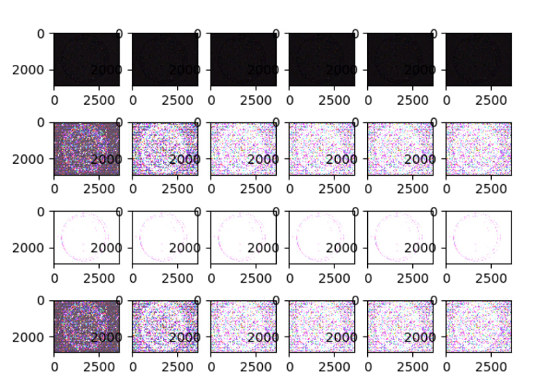
Result
X direction
Size = [7,9,11,13,15,17]
Y direction
Gabor方向 0 45 90 135

Slide 12
Laplace transform
Laplacian算子
图像中的边缘区域，像素值会发生“跳跃”，对这些像素求导，在其一阶导数在边缘位置为极值，
这就是Sobel算子使用的原理——极值处就是边缘。如果对像素值求二阶导数，会发现边缘处的导
数值为0
Laplace函数实现的方法是先用Sobel 算子计算二阶x和y导数，再求和：
dst = cv2.Laplacian(src, ddepth[, dst[, ksize[, scale[, delta[, borderType]]]]])
第一个参数是需要处理的图像；
第二个参数是图像的深度，-1表示采用的是与原图像相同的深度。目标图像的深度必须大于等于图像的深度；

Slide 13
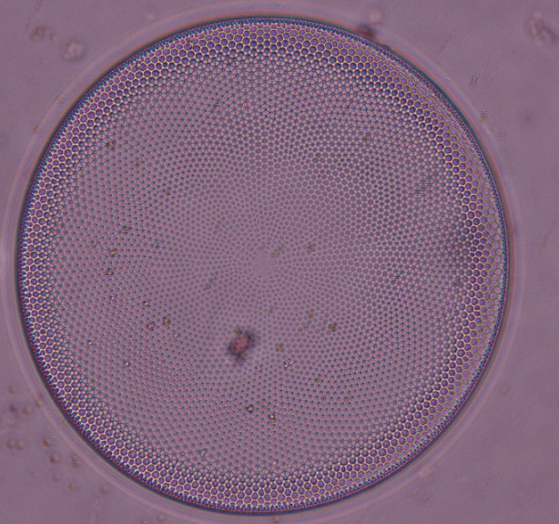
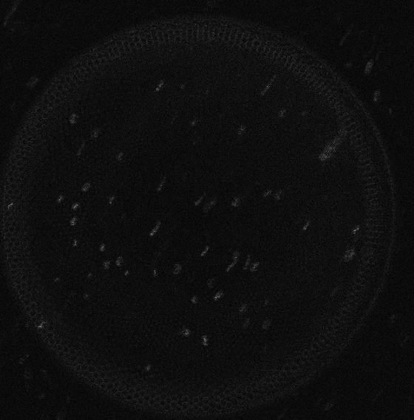
Result

Slide 14
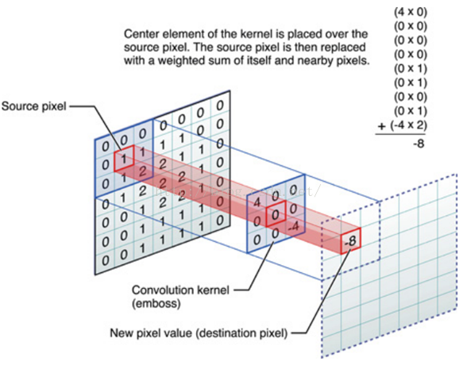

Convolution kernel

Slide 15
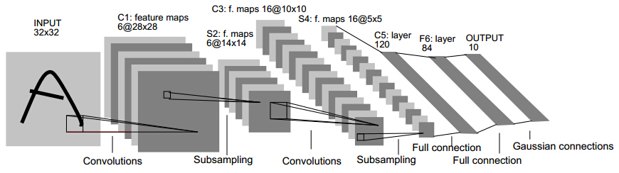
Convolution Neural Network(CNN)

Slide 16
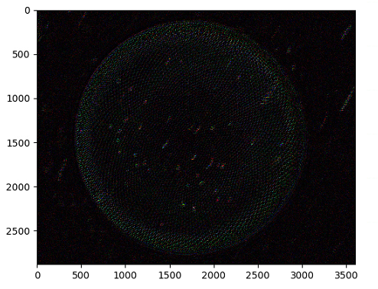
Demo
[[ -1,-1, 0],
[ -1, 0, 1],
[ 0, 1, 1]])

Slide 17
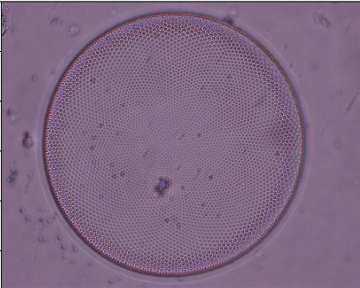
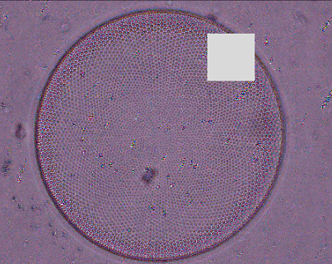
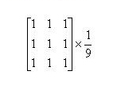
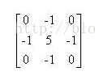
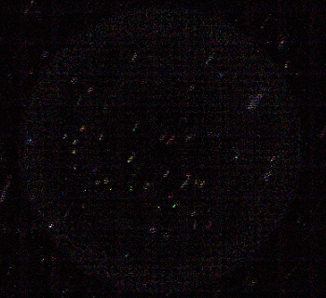
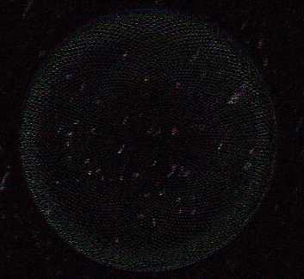
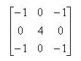
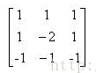
Other kernels
低通滤波器
高通滤波器
边缘检测器
梯度方向边缘检测器

Slide 18
Other methods
Histogram
Geometric transform
Contour detect
Watershed

Slide 19
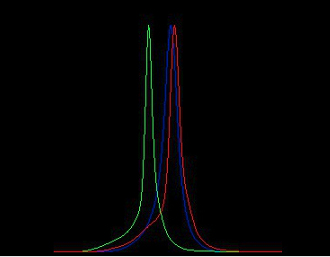
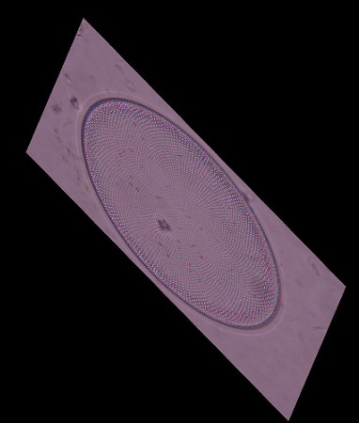
Results
Geometric transform
Histogram

Slide 20
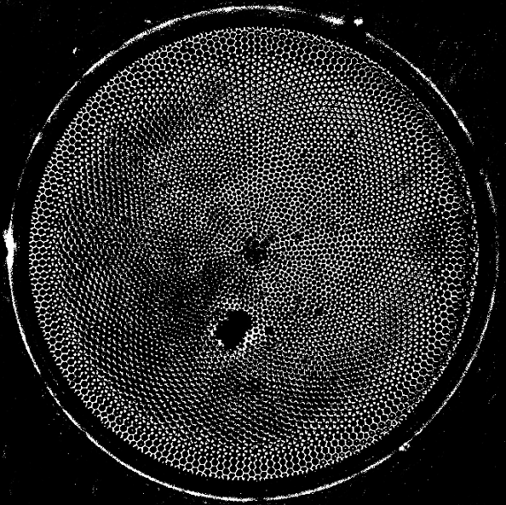
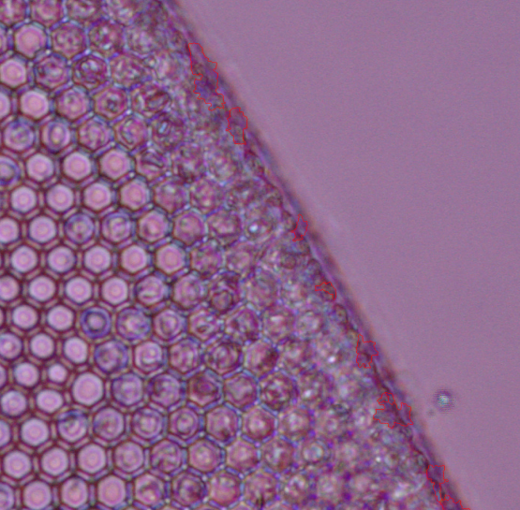
Results
Contour detect
Watershed

Slide 21

Thank you

